Slide 1
人工智能
第2章 知识表示方法
Methodologies of
Knowledge Representation

Slide 2
主要知识表示方法 Basic Methodologies
状态空间 (State Space)
问题归约 (Problem Reduction)
谓词逻辑（Predicate Logic）
语义网络（Semantic Network）
本体（Ontology）
真体(Agent)
框架，剧本，过程（Frame, Script, Procedure）
Problem Solving
= Knowledge Representation + Search

Slide 3
Main Contents
第2章 知识表示方法
2.1 状态空间表示
2.2 问题归约表示
2.3 谓词逻辑表示
2.4 语义网络表示
2.5 框架表示
2.6 本体技术
2.7 过程表示
2.8 小结

Slide 4

2.1 状态空间表示
State Space Representation
问题求解技术主要是两个方面：
  问题的表示
  求解的方法
状态空间表示
  状态（state）:表示问题解法中每一步问题状况的数据结构
  算符（operator):把问题从一种状态变换为另一种状态的手段
  状态空间方法:基于解答空间的问题表示和求解方法，它是以状态和算符为基础来表示和求解问题的

Slide 5
15 Puzzle Problem (15数码难题)
11
9
4
15
1
2
3
4
1
3
12
5
6
7
8
7
7
5
8
6
9
10
11
12
13
2
10
14
13
14
15
初始棋局
目标棋局
状态：棋局
算符：15×4=60个？
移动空格4个？
求解方法：从初始棋局开始，试探由每一合法走步得到的各种新棋局，然后计算再走一步而得到的下一组棋局。这样继续下去，直至达到目标棋局为止。
尝试各种不同的走步，直到偶然得到该目标棋局为止。
这种尝试本质上涉及某种试探搜索。

Slide 6
11
9
4
15
1
3
12
7
5
8
6
13
2
10
14
11
9
4
15
11
9
15
11
9
4
15
11
9
4
15
1
3
12
1
3
4
12
1
3
12
1
3
8
12
7
5
8
6
7
5
8
6
7
5
8
6
7
5
6
13
2
10
14
13
2
10
14
13
2
10
14
13
2
10
14
11
9
15
11
9
15
11
9
4
15
1
3
4
12
1
3
4
12
1
3
12
7
5
8
6
7
5
8
6
7
5
8
6
13
2
10
14
13
2
10
14
13
2
10
14
图2.2 十五数码难题部分状态空间图

Slide 7
补充状态空间知识表示的一个例子
月历魔柱 初始状态
SUN | MON | TUE | WED | THU | FRI | SAT
23 | 10 | 25 | 14 | 29 | 24 | 17
7 | 27 | 12 | 1 | 30 | 28 | 11
黄版 | 3 | 16 | 5 | 18 | 空格 | 8
21 | 4 | 19 | 6 | 2 | 26 | 9
棕 | 22 | 13 | 31 | 15 | 20 | 红

Slide 8
月历魔柱 目标状态：2013年4月
SUN | MON | TUE | WED | THU | FRI | SAT
0 | 1 | 2 | 3 | 4 | 5 | 6
7 | 8 | 9 | 10 | 11 | 12 | 13
14 | 15 | 16 | 17 | 18 | 19 | 20
21 | 22 | 23 | 24 | 25 | 26 | 27
28 | 29 | 30

Slide 9

问题一
你是否转过魔方？8数码难题应如何移动求解？

Slide 10
2.1.2 状态图示法
A
B
节点
弧线
有向图
一对节点用弧线连接起来，从一个节点指向另一个节点, 这种图叫做有向图。

Slide 11
路径
某个节点序列（ni1，ni2，…，nik）当 j = 2，3，…，k时，如果对于每一个ni，j-1都有一个后继节点ni，j存在，那么就把这个节点序列叫做从节点ni1至节点nik的长度为k的路径。
代价
用C（ni，nj）来表示从节点ni指向节点nj的那段弧线的代价(cost)。两点间路径的代价等于连接该路径上各节点的所有弧线代价之和。

Slide 12
例1 路线规划
状态空间表示举例
BeiJing
北京
Initial state
  The journey starting from
  Changsha
Operators
  Driving from a city to another city
Goal state
  Destination city ── Beijing
JiNan
济南
ZhengZhou
郑州
ShangHai上海
WuHan
武汉
ChangSha 长沙
路线规划

Slide 13
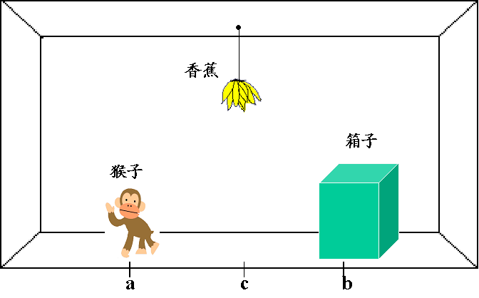
例2 猴子和香蕉问题

Slide 14
解题过程：
用一个四元表列（W，x，Y，z）来表示这个问题状态.
  W 猴子的水平位置
  x 当猴子在箱子顶上时取 x = 1；否则取 x = 0
  Y 箱子的水平位置
  z 当猴子摘到香蕉时取 z=1；否则取 z=0
这个问题的操作（算符）如下：
  goto (U) ：表示猴子走到水平位置U
goto（U）
（W，0，Y，z）
（U，0，Y，z）

Slide 15
  pushbox (V) ：表示猴子把箱子推到水平位置V
pushbox（V）
（W，0，W，z）
（V，0，V，z）
注意：要应用算符pushbox（V），就要求规则的左边，猴子与箱子必须在同一位置上，并且，猴子不是箱子顶上。这种强加于操作的适用性条件，叫做产生式规则的先决条件。
  climbbox ：猴子爬上箱顶
climbbox
（W，0，W，z）
（W，1，W，z）
应用算符climbbox的先决条件是什么？

Slide 16
  grasp ：表示猴子摘到香蕉
grasp
（c，1，c，z）
（c，1，c，1）
令初始状态为(a，0，b，0)。这时，goto(U)是唯一适用的操作，并导致下一状态(U，0，b，0)。现在有3个适用的操作，即goto(U)，pushbox(V)和climbbox(若U=b)。把所有适用的操作继续应用于每个状态，就能够得到状态空间图，如下图所示。从图不难看出，把该初始状态变换为目标状态的操作序列为：
{goto(b), pushbox(c), climbbox, grasp}

Slide 17
初始状态
（a，0，b，0）
goto（U）
goto（U）
（U，0，b，0）
pushbox（V）
U=b
U=b，climbbox
（V，0，V，0）
(b，1，b，0)
V=c,climbbox
goto（U）
U=V
（c，1，c，0）
（U，0，V，0）
grasp
goto（U）
（c，1，c，1）
目标状态
猴子和香蕉问题的状态空间图

Slide 18



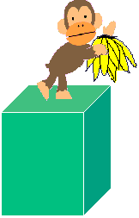



猴子和香蕉问题自动演示：
香蕉
香蕉
Ha!Ha!
箱子
箱子
猴子
猴子

Slide 19
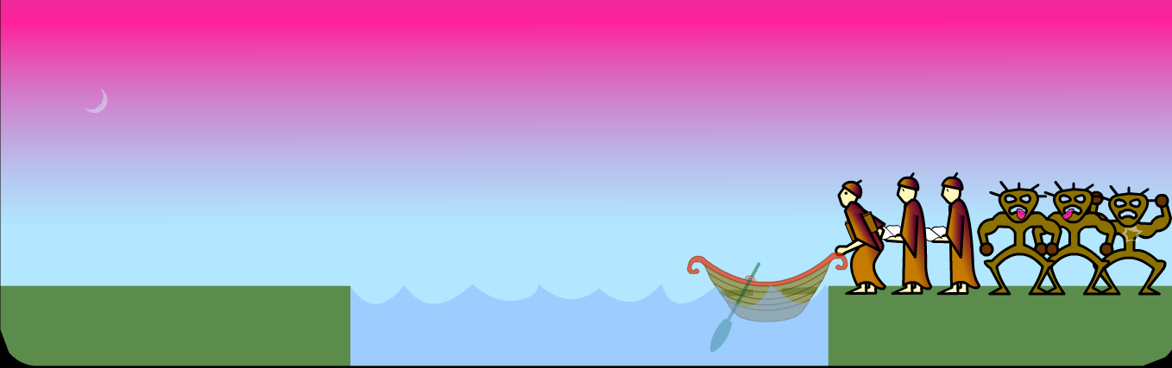
例3 传教士野人问题（ Missionaries& Cannibals Problem， MC问题）
有三个传教士M和三个野人C过河，只有一条能装下两个人的船。如果在河的一方（含船上） ，野人的人数大于传教士的人数，那么传教士就会有危险，你能不能提出一种安全的渡河方案呢？

Slide 20

问题二
采用哪些操作（操作符）能导致传教士与野人
问题的状态发生变化？

Slide 21
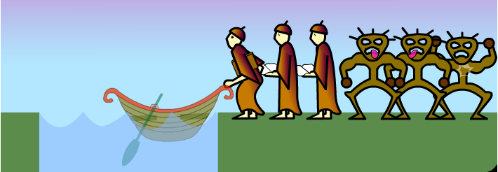

状态及其表示
状态：问题在某一时刻所处的“位置”，“情况”等
根据问题所关心的因素，一般用向量形式表示，每一位表示一个因素。
状态可有多种表示方法：
(左岸传教士数, 右岸传教士数, 左岸野人数, 右岸野人数, 船的位置)
或简化表示为：
(左岸传教士数, 左岸野人数, 船的位置)
初始状态：(0, 0, 0)
0：右岸
1：左岸
目标状态：(3, 3, 1)

Slide 22
状态的转换
算子（算符，操作符 Operator）——使状态发生改变的操作
MC问题中的算子
  将传教士或野人运到河对岸
  Move-1m1c-lr：将一个传教士(m)和一个野人(c)从左岸(L)运到右岸(R)
  所有可能操作
    Move-1m1c-lr Move-1m1c-rl Move-2c-lr Move-2c-rl Move-2m-lr Move-2m-rl Move-1c-lr Move-1c-rl Move-1m-lr Move-1m-rl

Slide 23
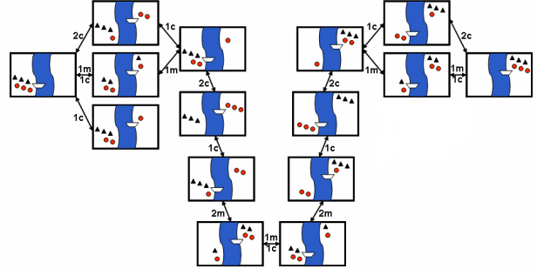
传教士野人问题状态空间图
M
C

Slide 24
2.2 问题归约表示
（Problem Reduction Representation）
问题归约法思想
先把问题分解为子问题及子-子问题，然后解决较小的问题。对该问题的某个具体子集的解答就意味着对原始问题的一个解答
子问题1
本
原
问
题
原始问题
子问题集
子问题n

Slide 25
问题归约表示的组成部分：
  一个初始问题描述；
  一套把问题变换为子问题的操作符；
  一套本原问题描述。
问题归约的实质：
  从目标(要解决的问题)出发逆向推理，建立子问题以及子问题的子问题，直至最后把初始问题归约为一个平凡的本原问题集合。

Slide 26
2.2.1 问题归约描述
（Problem Reduction Description）
梵塔难题(Tower of Hanoi Puzzle)
3个柱子和64个圆盘
1 2 3
移动时间: 64 个圆盘
2⁶⁴-1≈ 2⁶⁴＝10^{19.27}
64
disks
If one person moves 1 disk in one
second, then to finish this problem needs more than 3000 billion years.
(30000多亿年）
…

Slide 27
3圆盘梵塔难题
1 2 3
1 2 3
B
A
A
B
C
C
(a) 初始配置
(b) 目标配置

Slide 28
约束条件
(1) 一次只能移动一个圆盘;
(2) 只有柱子最上面的圆盘可以移动;
(3) 大圆盘不能放在小圆盘上面。
1
2
3

Slide 29
解题过程：
将原始问题归约为一个较简单问题集合
把原始梵塔难题归约（简化）为下列3个子难题：
  移动圆盘A和B至柱子2的双圆盘难题；
1 2 3
1 2 3
B
A
A
C
C
B
（111）
（122）

Slide 30
  移动圆盘C至柱子3的单圆盘难题；
1 2 3
1 2 3
A
A
C
C
B
B
（122）
（322）
  移动圆盘A和B至柱子3的双圆盘难题。
1 2 3
1 2 3
A
A
B
B
C
C
（322）
（333）

Slide 31
解题过程（3个圆盘梵塔难题）
1 2 3
1 2 3
1 2 3
1 2 3
1 2 3
1 2 3
1 2 3
1 2 3

Slide 32
梵塔问题归约图（与或图）
数据结构介绍
（111） （333）
思考题：四圆盘问题
（111） （122）
（122） （322）
（322） （333）
（111） （113）
（113） （123）
（123） （122）
（322） （321）
（321） （331）
（331） （333）

Slide 33
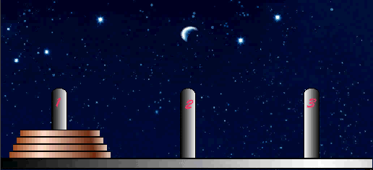
Four-disk Hanoi Tower

Slide 34
2.2.2 与或图表示
（AND/OR Graph Representation）
与图、或图、与或图
一般，用一个似图结构来表示把问题归约为后继问题的替换集合，这一似图结构叫做问题归约图，或叫与或图。如下所示
A
A
B
C
D
B
C
与图
或图

Slide 35
A
C
H
B
A
D
E
F
图2.6 子问题替换集合结构图
N
M
H
B
C
D
E
F
G
图2.7 一个与或图

Slide 36






一些关于与或图的术语
父节点
或节点
A
子节点
弧线
N
M
H
与节点
B
C
D
E
F
G
终叶节点

Slide 37
一些关于与或图的术语
  父节点、子（后继）节点、弧线
  起始节点：对于于原始问题描述的节点
  终叶节点：对应于本原问题的节点
  或节点：只要解决某个问题就可解决其父辈问题的节点集合，如（M，N，H）。
  与节点：只有解决所有子问题，才能解决其父辈问题的节点集合，如（B，C）和（D，E，F）。各个节点之间用一段小圆弧连接标记。
  与或图：由与节点及或节点组成的结构图。

Slide 38
可解节点的一般定义
  终叶节点是可解节点(因为它们与本原问题相关联)。
  如果某个非终叶节点含有或后继节点，那么只要有一个后继节点是可解的时，此非终叶节点就是可解的。
  如果某个非终叶节点含有与后继节点，那么只有其全部后继节点为可解时，此非终叶节点才是可解的。

Slide 39
不可解节点的一般定义
  没有后裔的非终叶节点为不可解节点。
  如果某个非终叶节点含有或后继节点，那么只有当其全部后裔为不可解时，此非终叶节点才是不可解的。
  如果某个非终叶节点含有与后继节点，那么只要当其后裔有一个为不可解时，此非终叶节点就是不可解的。

Slide 40


如图所示
有解节点
t
t
t
t
t
t
t
（a）
t
（b）
t
终叶节点
无解节点
与或图例子

Slide 41
与或图构成规则
  与或图中的每个节点代表一个要解决的单一问题或问题集合。起始节点对应于原始问题。
  对应于本原问题的节点，叫做终叶节点。
  对于把算符应用于问题A的每种可能情况，都把问题变换为一个子问题集合；有向弧线自A指向后继节点，表示所求得的子问题集合，这些子问题节点叫做或节点。
  一般对于代表两个或两个以上子问题集合的每个节点，有向弧线从此节点指向此子问题集合中的各个节点,这些子问题节点叫做与节点。

Slide 42
问题三
状态空间与问题归约两种表示方法有何关系？

Slide 43
问题四
状态空间法和问题归约法都是图示法。是否可以 用逻辑符号表示知识？

Slide 44
2.3 谓词逻辑表示 （Predict Logic）
逻辑语句：一种形式语言，它能够把逻辑论证符号化，并用于证明定理，求解问题。
形式语言：严格地按照相关领域的特定规则，以数学符号（符号串）形式描述该领域有关客体的表达式。
2.3.1 谓词演算
语法和语义
  基本符号：谓词符号、变量符号、函数符号、 常量符号、括号和逗号
MARRIED(father(LI), mother(LI))
谓词符号
函数符号
常量符号

Slide 45
  原子公式：由若干谓词符号和项组成的谓词演算。原子公式是谓词演算的基本积木块。
如:
INROOM(ROBOT, r1)
（机器人在1号房间内）

Slide 46
连词和量词 (Connective &Quantifiers)
  连词(∧, ∨ , =>, ～)
  与及合取（conjunction)：用连词∧把几个公式连接起来而构成的公式。合取项是合取式的每个组成部分。
    例：LIKE(I，MUSIC) LIKE(I，PAINTING)
    （我喜爱音乐和绘画。）
∧
    LIVES(L1，HOUSE-1) COLOR(HOUSE-1，YELLOW)
    （李住在一幢黄色的房子。）
∧

Slide 47
    或及析取（disjunction）：用连词∨把几个公式连接起来而构成的公式。析取项是析取式的每个组成部分
    例：
    PLAYS(LILI，BASKETBALL) ∨ PLAYS(LILI，FOOTBALL)
    （李力打篮球或踢足球。）

Slide 48
    蕴涵（Implication）：“=>”表示“如果—那么”（IF—THEN）关系，其所构成的公式叫做蕴涵。蕴涵的左式叫做前件,后式叫做后件。
    例： RUNS ( LIUHUA , FASTEST) => WINS (LIUHUA, CHAMPION)
    非（Not） ：表示否定，～、—均可表示, 用来否定一个公式的真值。
    例： ～INROOM (ROBOT, r2 )

Slide 49
例1：李明是个学生，他住的房间是白色的。
Isa(Liming, Student)∧Lives(Liming,House1)∧Color(House1, White)
例2：李明在学校的话，Wang也在学校。
At(Liming,School) => At(Wang, School)

Slide 50
以上讲的是命题演算(谓词演算的一个子集)，但它缺乏用有效的方法来表达多个命题的能力，如：
“所有机器人都是灰色的”
可以表示为：
(∀x)[ROBOT(x)=>COLOR(x, GRAY)]
但命题演算就无法表示，所以需要使公式中的命题带有变量。

Slide 51
量词
全称量词（Universal Quantifier） ：若一个原子公式P（x），对于所有可能变量 x都具有T值，则用（ ∀ x）P（x）表示
全称量词
约束变元
全称量词作用域
存在量词（Existential Quantifier）
若一个原子公式P（x），至少有一个变元x，可使P（x）为T值，则用（ ∃ x）P（x）表示。
例：(∃x)INROOM(x,r1)（1号房间内有个物体）
存在量词
约束变元
存在量词作用域

Slide 52
例3：条条大路通罗马
（∀x）[ Road(x)⇒ Lead(x, Roma) ]
例4：Mary给每个人一本书
（∀x）（∃y）[ Person(x)∧Book(y)∧Give(Mary,x,y) ]

Slide 53
自由变元
（∀y）[ P(y) ⇒ （∃x）Q(x,y) ]
y在存在量词（ ∃ x）辖域内是自由变量，但在全称量词（ ∀ y）辖域内成为约束变量。

Slide 54
2.3.2 谓词公式
1、谓词公式的的定义
  用P(x₁，x₂，…，x_{n})表示一个n元谓词公式，其中P为n元谓词，x₁，x₂，…，x_{n}为客体变量或变元。通常把P(x₁，x₂，…,x_{n})叫做谓词演算的原子公式，或原子谓词公式。
分子谓词公式
  可以用连词把原子谓词公式组成复合谓词公式，并把它叫做分子谓词公式。

Slide 55
合式公式（WFF，well-formed formulas）
  在谓词演算中，合式公式的递归定义如下：
  (1)原子谓词公式是合式公式。
  (2) 若A为合式公式，则～A也是一个合式公式。
(3) 若A和B都是合式公式，则(A∧B)，(A∨B)， (A=>B)和(A B)也都是合式公式。
  (4) 若A是合式公式，x为A中的自由变元，则(∀ x)A和(∃ x) A都是合式公式。
  (5) 只有按上述规则(1)至(4)求得的那些公式，才是合式公式。

Slide 56
2、合式公式的性质
  合式公式的真值
  等价（Equivalence）
  如果两个合式公式，无论如何解释，其真值表都是相同的，那么我们就称此两合式公式是等价的。
表2.1 真值表
P Q P∨Q P ∧ Q P⇒Q ～ P
T T T T T F
F T T F T T
T F T F F F
F F F F T T

Slide 57
(1) 否定之否定： ～(～P)等价于P
(2) P∨Q等价于～P=>Q
(3) 狄·摩根定律： ～(P∨Q)等价于～P∧～Q
～(P∧Q)等价于～P∨～Q
(4) 分配律： P∧(Q∨R)等价于(P∧Q)∨(P∧R)
P∨(Q∧R)等价于(P∨Q)∧(P∨R)
(5) 交换律： P∧Q等价于Q∧P
P∨Q等价于Q∨P
(6) 结合律： (P∧Q)∧R等价于P∧(Q∧R)
(P∨Q)∨R等价于P∨(Q∨R)
(7) 逆否律： P=>Q等价于～Q=>～P

Slide 58
(8) ～(∃x)P(x) 等价于 (x)［～P(x)］
～(∀ x)P(x) 等价于 (∃ x)［～P(x)］
(9) (∀ x)［P(x)∧Q(x)］ 等价于 (∀ x)P(x)∧(∀ x)Q(x)
(∀ x)［P(x)∨Q(x)］ 等价于 (∀ x)P(x)∨(∀ x)Q(x)
(10) (∀ x)P(x) 等价于 (∀ y)P(y)
(∃ x)P(x) 等价于 (∃ y)P(y)

Slide 59
问题五
在代数课程中，你知道 “置换”的概念是什么？

Slide 60
2.3.3 置换与合一
置换
  概念
    假元推理
W₁⇒W₂
→
产生W₂
W₁
    全称化推理
（∀x）
→
W（x）
W（A）
约束变元
任意变量
    综合推理
（∀x）[W₁（x） →W₂（x）]
→
产生W₂（A）
W₁（A）

Slide 61
置换的定义：就是在表达式中用置换项置换变量。如果用E表示表达式，s为一置换，则置换后的表达式记为Es。
性质
    可结合律（Ls1）s2=L（s1s2）
    （s1s2）s3=s1（s2s3）
    不可交换律 s1s2 ≠ s2s1

Slide 62
例如：
表达式P[x, f(y), B]的4个置换为
s1={z/x, w/y} 则 P[x, f(y), B]s1= P[z, f(w), B]
s2={A/y} 则 P[x, f(y), B]s2= P[x, f(A), B]
s3=(q(z)/x, A/y) 则 P[x, f(y), B]s3= P[q(z), f(A), B]
s4=(c/x, A/y) 则 P[x, f(y), B]s4= P[c, f(A), B]

Slide 63
合一（Unification)
  合一：寻找项对变量的置换，以使两表达式一致。
  如果一个置换s作用于表达式集{E i}的每个元素，则我们用{E i} s来表示置换例的集。
  可合一：称表达式集{E i}是可合一的，如果存在一个置换s使得：
    E 1 s = E 2 s = E 3 s =…
    s称为{E i}的合一者。

Slide 64
例如：
表达式集{P[x,f(y),B], P[x,f(B),B]}
的合一者为
s={A/x, B/y}
因为
P[x,f(y),B]s= P[x,f(B),B]s
P[x,f(B),B]s= P[A,f(B),B]
单一形式
所以s={A/x, B/y}是{P[x,f(y),B], P[x,f(B),B]}的合一者
而s={B/y}是{P[x,f(y),B], P[x,f(B),B]}最简单的合一者

Slide 65
2.4 语义网络表示
（Semantic Network Representation）
  由奎廉（Quillian）于1968年提出，作为描述人类联想记忆的一种心理学模型。
  语义网络的结构
    定义
    语义网络是知识的一种图解表示，它由节点和弧线或链线组成。节点用于表示实体、概念和情况等，弧线用于表示节点间的关系。

Slide 66

组成部分
  词法 决定表示词汇表中允许有哪些符号，它涉及各个节点和弧线。
  结构 叙述符号排列的约束条件，指定各弧线连接的节点对。
  过程 说明访问过程，这些过程能用来建立和修正描述，以及回答相关问题。
  语义 确定与描述相关的(联想)意义的方法即确定有关节点的排列及其占有物和对应弧线。

Slide 67
2.4.1 二元语义网络的表示
表示简单事实和占有关系
例 所有的燕子(SWALLOW)都是鸟(BIRD)
XIAOYAN
ISA
ISA
SWALLOW
BIRD
OWNS
ISA
HAS-PART
NEST1
NEST
WINGS
我们希望表示“小燕子（XIAOYAN）是一只燕子”
我们希望表示“鸟有翅膀”
我们希望表示“小燕子有一个巢(nest)”

Slide 68
我们希望 把“小燕从春天到秋天占有一个巢”的信息加到网络中去。
XIAOYAN
ISA
ISA
SWALLOW
BIRD
OWNER
OWN-1
OWNEE
NEST1
ISA
NEST
STARTTIME
SPRING
ISA
TIME
ENDTIME
FALL
ISA
ISA
OWNERSHIP
ISA
SITUATION

Slide 69
选择语义基元问题
  就是试图用一组基元来表示知识，以便简化表示，并可用简单的知识来表示更复杂的知识。
“我的汽车是棕黄色的”表示为：
MY CAR
COLOR
TAN
ISA
CAR
ISA
LIHUA’S CAR
COLOR
“李华的汽车是棕绿色的”表示为：
GREEN

Slide 70
2.4.2 多元语义网络的表示
表示二元关系
李明是一个人：
ISA（LIMING，MAN）或 MAN（LIMING）
（谓词逻辑）
ISA
LIMING
MAN
（语义网络）
说明：语义网络可以毫无困难地表示二元关系

Slide 71
表示多元语义
  把多元关系转化为一组二元关系的组合，或二元关系的合取。
R(X₁，X₂，…，X_{n})
可转换为
R₁₂(X₁，X₂)∧R₁₃(X₁，X₃)∧…∧ R_{1n}(X₁，X_{n})
......
R_{n-1 n}(X_{n-1}，X_{n})

Slide 72
在语义网络中进行上述转换需要引入附加节点
例如，要表达北京大学(BEIJING University,简称BU)和清华大学(TSINGHUA University,简称TU)两校篮球队在北大进行的一场比赛的比分是85比89。
谓词逻辑：
SCORE(BU，TU，(85:89))
语义网络：
GAME
ISA
TU
VISTING
TEAM
G25
SCORE
85-89
HOMETEAM
BU

Slide 73
例如，John给Mary一个礼物
Gives(John, Mary, Gift)。
  将三元关系转变为多个2元关系的合取
    整个描述表示为一个给出事件G1，使其作为事件类Giving-Event的一个例子
    G1中的John是给出者（Giver）
    Mary是接受者（Receiver）
    Gift则是给出的东西（Thing）
Isa(G1,Givig-Event)∧Giver(G1,John)∧Receiver(G1,Mary)
∧Thing(G1,Gift)

Slide 74
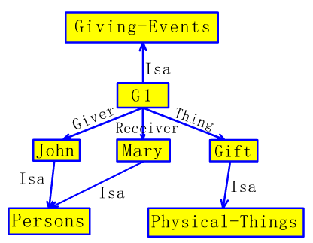

Slide 75
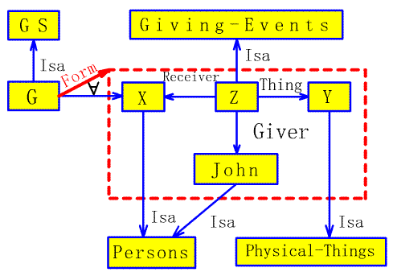
例如，John给每个人一个礼物
Isa(G1,Givig-Event)∧Giver(G1,John)∧Receiver(G1,Mary)
∧Thing(G1,Gift)
(∀x)(∃y)(∃z) [ Isa(z,Giving-Event)∧
Giver(z,John)∧Receiver(z,x)∧Thing(z,y)]

Slide 76
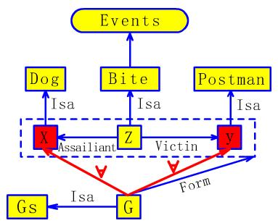
涉及2个全称量词约束变量的语义网络

Slide 77
逻辑关系的表示
用虚线框将具有某种逻辑关系的关系弧围起来
  与：不必作附加处理
  或：当2条（或多条）关系弧有“或”关系时，可以用虚线框将在这些弧围起来，并在虚线框上加标记DIS（disjunction）。
  非：用加标签NEG(negtive)的虚线框围起2条（或多条）关系弧
  蕴含：以加标签ANTE(antecedent)的虚线框围住描述蕴涵前项的关系弧；以加标签CONSE(consequent) 的虚线框围住描述蕴涵后项的关系弧；然后再用一条虚线将这两个虚线框连接起来，以表示它们属于同一个蕴涵关系。

Slide 78
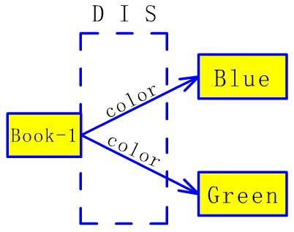
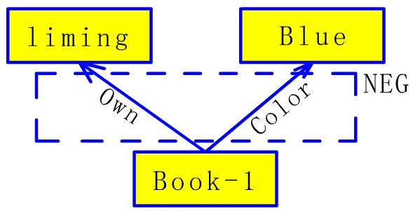

Slide 79
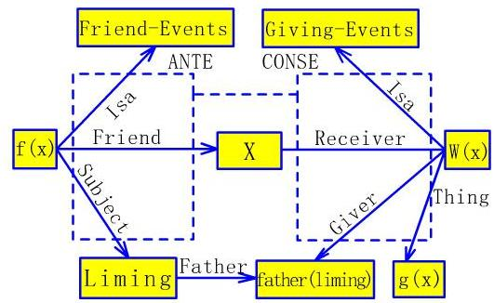
李明的父亲给李明的每个朋友一个礼物

Slide 80
2.4.3 语义网络的推理过程
语义网络中的推理过程主要有两种，一种是继承，另一种是匹配。
(1) 继承
继承就是把对事物的描述从概念节点或类节点传递到实例节点。
  Pass（遗留）─ the descendants get the properties from the ancestors
  Add（添加）─the descendants expand the properties of the ancestors
  Exclude(排除) ─ stop inheriting the properties

Slide 81
Implication for SN
这种推理过程，类似于人的思维过程。一旦知道了某种事物的身份以后，可以联想起很多关于这件事物的一般描述。例如，通常认为鲸鱼很大，鸟比较小，城堡很古老，运动员很健壮等。
一共有3种继承过程：值继承、“如果需要”继承和“缺省”继承。

Slide 82
Implication for SN
值继承： is-a, AKO(a kind of)
What is the shape of Brick1?
Block
AKO
Brick
Rectangular
Shape
ISA
Brick1

Slide 83
Implication for SN
  “如果－需要”继承：if-needed (it can not inherit from the ancestors，we get it from other programs )
Weight
(if-needed)
Block_Weight
Procedure
Block
AKO
Brick
ISA
Volume
400
Brick1
Density
3.6

Slide 84
Implication for SN
  “缺省”继承：Default—it is mostly the truth
  Exp: the birds can fly；
Color
(Default)
Block
Blue
AKO
Color
(Default)
Brick
Red
ISA
Brick1

Slide 85
Implication for SN
（2） 匹配（Matching）
当涉及由几个部分组成的事物时，必须考虑值的传递问题。
ISA
AKO
Clyde
Robin
Bird
Clyde
Owner
Own1
Nest1
Nest
Owner
Owns
ISA
ISA
Own?
?
Owns
Ownership
ISA
Situation
ISA
Ownership
What does Clyde own?

Slide 86
Semantic Network
Example 1：
Use semantic networks to represent the followings:
  Nellie is an elephant,
  he likes apples.
  Elephants are a kind of mammals,
  they live in Africa,
  and they are big animals.
  Mammals and reptiles are both animals,
  all animals have head.

Slide 87
Semantic Network
haspart
Animal
head
AKO
AKO
Reptile
Mammal
AKO
livesin
Elephant
large
Africa
size
ISA
Nellie
apples
likes

Slide 88
2.8 小结（Summary）
本章所讨论的知识表示问题是人工智能研究的核心问题之一。
对于同一问题可以有许多不同的表示方法。不过对于特定问题有的表示方法比较有效，其它表示方法可能不大适用，或者不是好的表示方法。
在表示和求解比较复杂的问题时，采用单一的知识表示方法是远远不够的。往往必须采用多种方法混合表示。
  本节着重介绍知识表示方法，而知识推理将在下一章中加以研究。

Slide 89
方法
初始问题
算符
目标
结果
状态
空间
解答路径
（path）
状态
算符
目标状态
问题
归约
解答树
（tree）
节点
弧线
节点
谓词
逻辑
子句集
合适公式
置换合一
根节点
NIL
消解反演
语义
网络
节点
语义网络
链
目标网络
4种知识表示方法间的关系

Slide 90
谢谢

